Slide 1
9.Hafta
Kombinasyonal devreler ile ilgili uygulamalar, alıştırmalar
BMÜ-231 Sayısal Tasarım

Slide 2
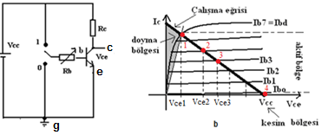
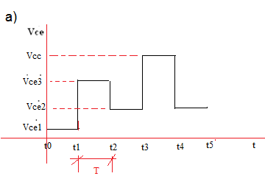
Örnek 1: Şekildeki transistör T periyotluk sürelerle sırayla 1, 3, 2, 4,2 noktalarında çalıştığı zaman; a) c ve g arasındaki Vce geriliminin zamana göre değişimini çiziniz? b) Bu şekildeki sayısal işaretler üretebilen sayısal devre kaç tabanlı sayı sistemini destekleyebilir? Bu sayı sisteminde iki basamaklı sayı kullanılarak 1 m’lik uzunluk kaç eşit parçaya bölünebilir ve en küçük ölçüm aralığı (hassasiyeti) ne olur?
b) 4 farklı gerilim seviyesi üretilebildiğinden 4 tabanlı sayı sisteminin rakamlarını (0, 1, 2, 3) tanıyabilir.
4 tabanı sayı sisteminde 2 basamaklı T² = 4² = 16 farklı sayı yazılabilir.
1 m’lik uzunluk 16 eşit parçaya bölünebilir. 100 / 16 = 6,25 cm ölçüm aralığı olur.

Slide 3
Örnek 2: M=945₁₀ ve N = 348₁₀ olsun; N-M = ? İşlemini Taban-1 tümleme kullanarak Decimal sistemde yapınız.
Çözüm:
1. Aşama:
M=945 sayısının (Taban -1)’e yani 9’a tümleyeni = 999 – 945 = 054 olur.
2. Aşama:
Toplama işlemi yapılır. 348 + 54 = 402
3. Aşama:
Taşma yoksa sonucun taban -1 tümleyeni alınır ve önüne –konur. Çıkan sayı daha büyükse
402 sayısının 9 tümleyeni*(-1) = 999 – 402 = - 597 sonuç budur.

Slide 4
Örnek 2: M=945₁₀ ve N = 348₁₀ olsun; N-M = ? İşlemini Binary sayı sistemde Taban-1 tümleme kullanarak yapınız.
Çözüm:
1.aşama: Sayıların Binary sistemde ifadesi (sayıları 2’ye bölerek!!!)
+348 = 0 0 1 0 1 0 1 1 1 0 0
+945 = 0 1 1 1 0 1 1 0 0 0 1
945’in Taban-1’tümlenmiş değeri ….1 0 0 0 1 0 0 1 1 1 0
2. Aşama taban-1 göre tümleme metoduyla çıkarma işlemi;
0 0 1 0 1 0 1 1 1 0 0 + 1 0 0 0 1 0 0 1 1 1 0 = 1 0 1 1 0 1 0 1 0 1 0
3. Aşama : Sonucun Decimal sistemde gösterilmesi,
= -2¹⁰ + (1*2⁸ + 1*2⁷ + 1*2⁵ + 1*2³ + 1*2¹) + 1 = -1024 + (256 +128 + 32 + 8 + 2) + 1 = - 597

Slide 5
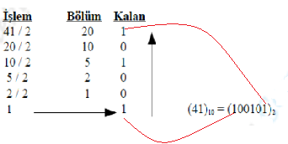
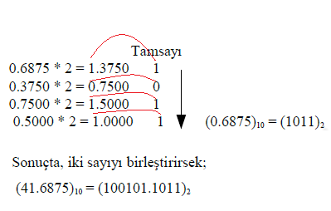
Örnek 4: (41.6875)10 sayısını ikili sayı ifadesi nedir?.
Önce Tam sayı kısmı çevrilir.
Kesirli kısım çevrilir

Slide 6
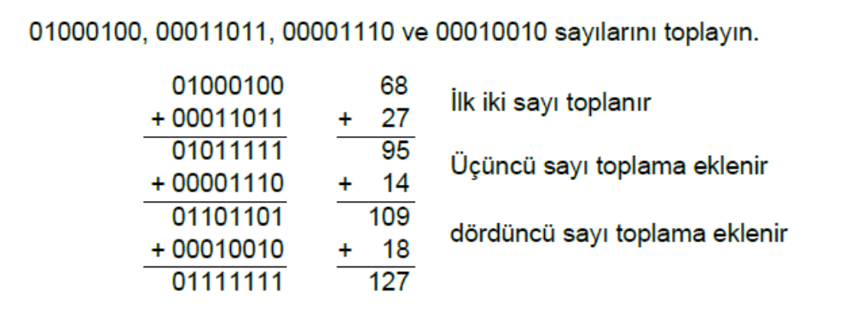
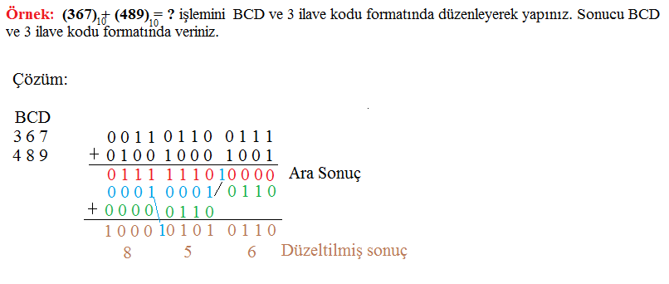
Bilgilendirme: Sayısal sistemlerde genellikle, 2 girişli toplayıcı ünite vardır. Yani her seferinde 2 adet sayıyı toplayabilir. Örnek aşağıdaki sayıların toplanması sürecinde, ilk iki sayının toplama işleminden elde edilen değer, 3. sayı il toplanır.

Slide 7
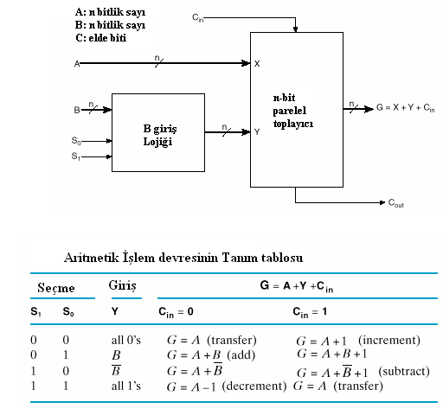
Örnek 5: 2.Bölümde Kafa Karıştırma (Aritmetiksel İşlem nasıl yapılır?) slaytı vardı!!!!!!!
B giriş Lojiği bloğunun içinde ne vardır?

Slide 8
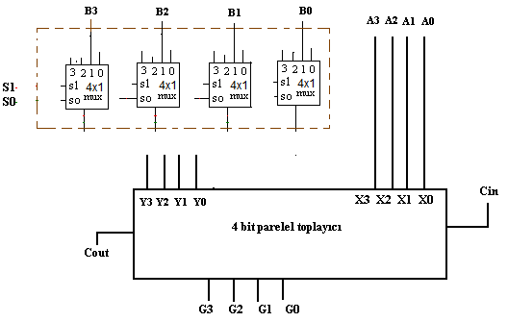
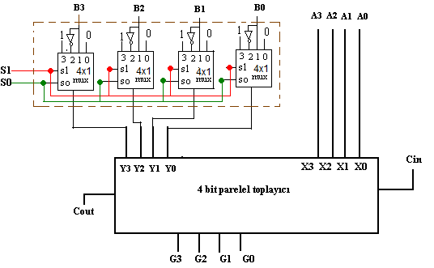
2.Bölümde Kafa Karıştırma (Aritmetiksel İşlem nasıl yapılır?) slaytı vardı!!!!!!!
B giriş Lojiği bloğunun içinde ne vardır?

Slide 9
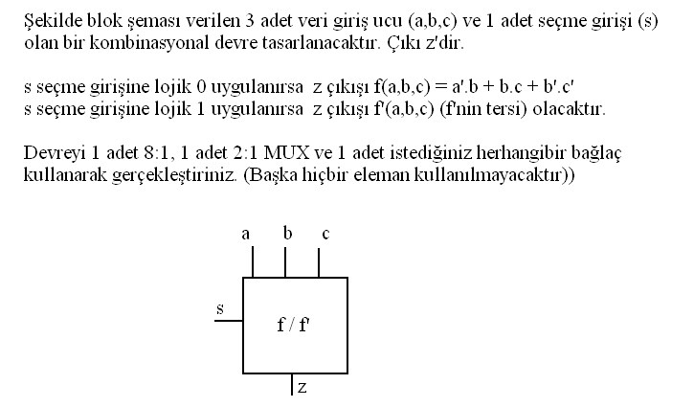
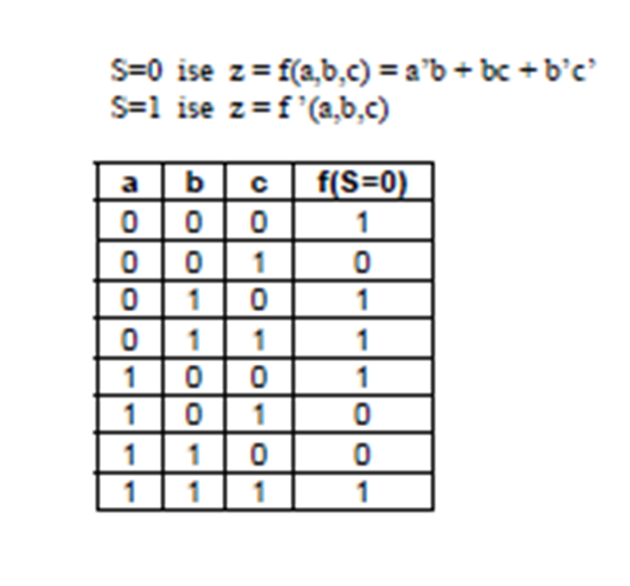
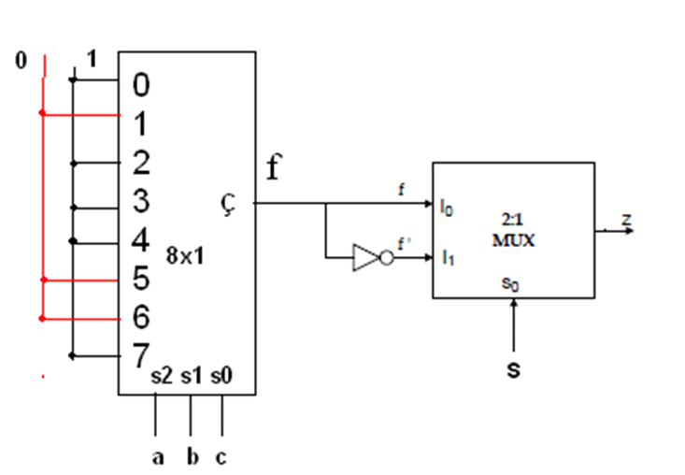
Örnek-6

Slide 10
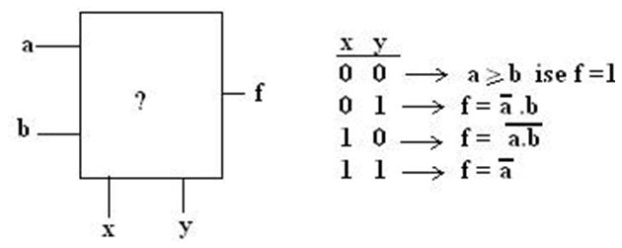
Örnek-7
Görülen kombinasyonal devrede, x,y kontrol girişleri; a,b girişleri ile f çıkışı arasındaki ilişkiyi düzenlenmektedir.
Devrenin tanım tablosunu çıkartınız.
Devreyi NAND bağlaçlarıyla tasarlayınız.
Devreyi 4x1 MUX ile tasarlayınız.
Devreyi 1x16 DEMUX ile tasarlayınız.

Slide 11
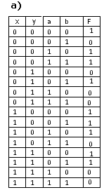
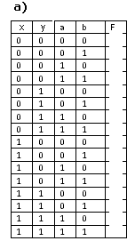
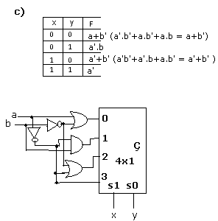
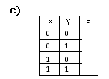
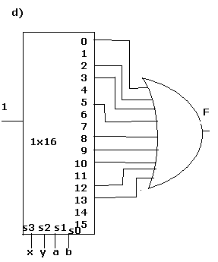
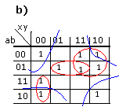
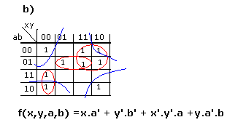
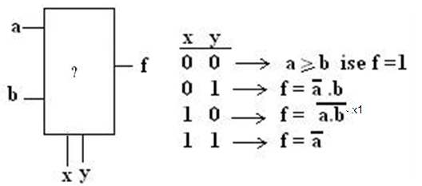
Örnek-7 çözümü

Slide 12
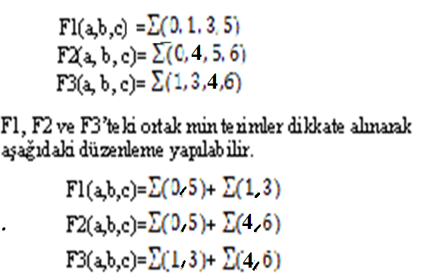
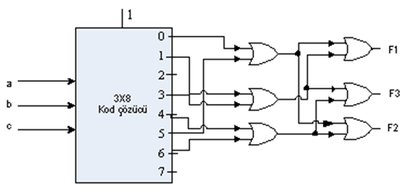
Örnek-8
Aşağıdaki çok girişli çok çıkışlı devreyi 1x8 demux (veya decoder) kullanarak ve denklemlerdeki ortak min terimleri de dikkate alarak gerçekleyiniz.
Çözüm:

Slide 13
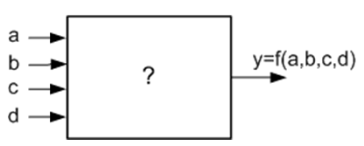
Örnek-9
a | b | c | d | y
0 | 0 | 0 | 0
0 | 0 | 0 | 1
0 | 0 | 1 | 0
0 | 0 | 1 | 1
0 | 1 | 0 | 0
0 | 1 | 0 | 1
0 | 1 | 1 | 0
0 | 1 | 1 | 1
1 | 0 | 0 | 0
1 | 0 | 0 | 1
1 | 0 | 1 | 0
1 | 0 | 1 | 1
1 | 1 | 0 | 0
1 | 1 | 0 | 1
1 | 1 | 1 | 0
1 | 1 | 1 | 1
a | b | c | d | y
0 | 0 | 0 | 0 | 0
0 | 0 | 0 | 1 | 1
0 | 0 | 1 | 0 | 1
0 | 0 | 1 | 1
0 | 1 | 0 | 0 | 1
0 | 1 | 0 | 1
0 | 1 | 1 | 0
0 | 1 | 1 | 1
1 | 0 | 0 | 0 | 1
1 | 0 | 0 | 1
1 | 0 | 1 | 0
1 | 0 | 1 | 1
1 | 1 | 0 | 0
1 | 1 | 0 | 1
1 | 1 | 1 | 0
1 | 1 | 1 | 1
a | b | c | d | y
0 | 0 | 0 | 0 | 0
0 | 0 | 0 | 1 | 1
0 | 0 | 1 | 0 | 1
0 | 0 | 1 | 1 | 0
0 | 1 | 0 | 0 | 1
0 | 1 | 0 | 1 | 0
0 | 1 | 1 | 0 | 0
0 | 1 | 1 | 1 | 1
1 | 0 | 0 | 0 | 1
1 | 0 | 0 | 1 | 0
1 | 0 | 1 | 0 | 0
1 | 0 | 1 | 1 | 1
1 | 1 | 0 | 0 | 0
1 | 1 | 0 | 1 | 1
1 | 1 | 1 | 0 | 1
1 | 1 | 1 | 1 | 0
Bir lambanın yanmasını denetleyen yukarıdaki devrenin,her biri bir anahtara bağlı 4 girişi (a,b,c,d) bulunuyor. Tüm anahtarlar kapalı olduğunda (a=b=c=d=0) lamba da sönük olacak (y=0). Bundan sonra anahtarlardan herhangi birinde oluşacak bir değişikliğin (kapalı ise açılması; açıksa kapanması) lambanın durumunu değiştirmesi (sönükse yanması; yanıyorsa sönmesi) isteniyor.
Aynı anda yalnız bir anahtarın değişebileceğini varsayarak lambanın yanmasını denetleyen y fonksiyonu için;
Tanım tablosunu oluşturunuz.
1.açılıma göre y fonksiyonunun kısaltılmış denklemini elde ediniz.
Devreyi NAND bağlaçları yardımıyla gerçekleştiriniz.
Devreyi 8x1 MUX ile tasarlayınız.
Devreyi 1x16 DEMUX ile tasarlayınız

Slide 14
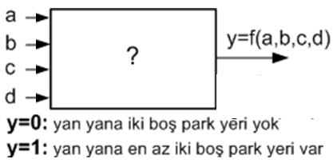
Örnek - 10
a | b | c | d | y
0 | 0 | 0 | 0
0 | 0 | 0 | 1
0 | 0 | 1 | 0
0 | 0 | 1 | 1
0 | 1 | 0 | 0
0 | 1 | 0 | 1
0 | 1 | 1 | 0
0 | 1 | 1 | 1
1 | 0 | 0 | 0
1 | 0 | 0 | 1
1 | 0 | 1 | 0
1 | 0 | 1 | 1
1 | 1 | 0 | 0
1 | 1 | 0 | 1
1 | 1 | 1 | 0
1 | 1 | 1 | 1
a | b | c | d | y
0 | 0 | 0 | 0 | 1
0 | 0 | 0 | 1 | 1
0 | 0 | 1 | 0 | 1
0 | 0 | 1 | 1 | 1
0 | 1 | 0 | 0 | 1
0 | 1 | 0 | 1 | 0
0 | 1 | 1 | 0 | 0
0 | 1 | 1 | 1 | 0
1 | 0 | 0 | 0 | 1
1 | 0 | 0 | 1 | 1
1 | 0 | 1 | 0 | 0
1 | 0 | 1 | 1 | 0
1 | 1 | 0 | 0 | 1
1 | 1 | 0 | 1 | 0
1 | 1 | 1 | 0 | 0
1 | 1 | 1 | 1 | 0
Bir işyerinde araçların park edebileceği alanda yan yana 4 yer bulunuyor. Park yerleri A,B,C ve D ile gösteriliyor. Park yerlerinin boş yada dolu (0: boş ; 1: dolu) olduğu ise a,b,c ve d değişkenleri ile gösteriliyor.
Yan yana en az iki park yerinin boş olup olmadığını gösteren kombinasyonal devre oluşturulmak isteniyor. Buna göre y fonksiyonu için;
Tanım tablosunu oluşturunuz.
y= a’.b’ + b’.c’ + c’.d’ fonk.denklemi doğrumudur.
Devreyi NAND bağlaçları yardımıyla gerçekleştiriniz.
Devreyi 4x1 MUX ile tasarlayınız.
Devreyi 1x16 DEMUX ile tasarlayınız

Slide 15
a | b | c | d | S
0 | 0 | 0 | 0
0 | 0 | 0 | 1
0 | 0 | 1 | 0
0 | 0 | 1 | 1
0 | 1 | 0 | 0
0 | 1 | 0 | 1
0 | 1 | 1 | 0
0 | 1 | 1 | 1
1 | 0 | 0 | 0
1 | 0 | 0 | 1
1 | 0 | 1 | 0
1 | 0 | 1 | 1
1 | 1 | 0 | 0
1 | 1 | 0 | 1
1 | 1 | 1 | 0
1 | 1 | 1 | 1
a | b | c | d | S
0 | 0 | 0 | 0
0 | 0 | 0 | 1
0 | 0 | 1 | 0
0 | 0 | 1 | 1
0 | 1 | 0 | 0
0 | 1 | 0 | 1
0 | 1 | 1 | 0
0 | 1 | 1 | 1
1 | 0 | 0 | 0 | 0 | K1
1 | 0 | 0 | 1 | 0 | K1
1 | 0 | 1 | 0 | 0 | K1
1 | 0 | 1 | 1 | 0 | K1
1 | 1 | 0 | 0
1 | 1 | 0 | 1
1 | 1 | 1 | 0
1 | 1 | 1 | 1
a | b | c | d | S
0 | 0 | 0 | 0 | 0 | K2
0 | 0 | 0 | 1 | 0 | K2
0 | 0 | 1 | 0
0 | 0 | 1 | 1
0 | 1 | 0 | 0
0 | 1 | 0 | 1
0 | 1 | 1 | 0 | 0 | K2
0 | 1 | 1 | 1 | 0 | K2
1 | 0 | 0 | 0 | 0 | K1
1 | 0 | 0 | 1 | 0 | K1
1 | 0 | 1 | 0 | 0 | K1
1 | 0 | 1 | 1 | 0 | K1
1 | 1 | 0 | 0
1 | 1 | 0 | 1
1 | 1 | 1 | 0 | 0 | K2
1 | 1 | 1 | 1 | 0 | K2
a | b | c | d | S
0 | 0 | 0 | 0 | 0 | K2
0 | 0 | 0 | 1 | 0 | K2
0 | 0 | 1 | 0 | 0 | K3
0 | 0 | 1 | 1 | 1
0 | 1 | 0 | 0 | 0 | K3
0 | 1 | 0 | 1 | 1
0 | 1 | 1 | 0 | 0 | K2
0 | 1 | 1 | 1 | 0 | K2
1 | 0 | 0 | 0 | 0 | K1
1 | 0 | 0 | 1 | 0 | K1
1 | 0 | 1 | 0 | 0 | K1
1 | 0 | 1 | 1 | 0 | K1
1 | 1 | 0 | 0 | 1
1 | 1 | 0 | 1 | 1
1 | 1 | 1 | 0 | 0 | K2
1 | 1 | 1 | 1 | 0 | K2
ÖRNEK11: Personel alımı için verilen ilanda, başuracak adayların aşağıdaki koşulların tümünü sağlaması gerekiyor!!!!!
K1: aday kadınsa, yirmi yaşın altında olmalı
K2: Aday ya 20 den küçük olmalı yada ehliyet sahibi olmalı. Fakat ikisi birden olmamalı
K3: Aday erkekse, yada ehliyeti varsa iş tecrübesi (deneyimi) olmalı,
K4:Aday ya 20 yaşından küçük olmalı, ya da daha önce bir yerde çalışmış olmalı (İkisi birden olabilir)
Bu nitelikleri birer değişken olarak gösterip, değişkenlerin anlamlarını tanımlayınız.
Tanım tablosunu yazıp, 4x1 MUX ile gerçekleştiriniz.
a: Cinsiyet (0: Erkek, 1: Bayan)
b: Yaş (0: yirmiden küçük değil, 1:yirmiden küçük)
c: Ehliyet (0:yok, 1:Var)
d: İş tecrübesi (0: yok, 1:Var )

Slide 16
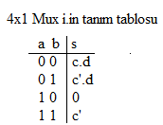
a | b | c | d | S
0 | 0 | 0 | 0 | 0 | K2
0 | 0 | 0 | 1 | 0 | K2
0 | 0 | 1 | 0 | 0 | K3
0 | 0 | 1 | 1 | 1
0 | 1 | 0 | 0 | 0 | K3
0 | 1 | 0 | 1 | 1
0 | 1 | 1 | 0 | 0 | K2
0 | 1 | 1 | 1 | 0 | K2
1 | 0 | 0 | 0 | 0 | K1
1 | 0 | 0 | 1 | 0 | K1
1 | 0 | 1 | 0 | 0 | K1
1 | 0 | 1 | 1 | 0 | K1
1 | 1 | 0 | 0 | 1
1 | 1 | 0 | 1 | 1
1 | 1 | 1 | 0 | 0 | K2
1 | 1 | 1 | 1 | 0 | K2
S = a’.b’.c.d + a’.b.c’.d +a.b.c’.d’ + a.b.c’.d
S = a’.b’.c.d + a.b.c’.(d’ + d) + a’.b.c’.d
S = a’.b’.c.d + b.c’ (a +a’.d) = a’.b’.c.d + a.b.c’ + b.c’.d
Siz tamamlayınız!!!!!!!!!!!!!!!!!!!!!! DOĞRULUĞUNU KONTROL EDİNİZ!

Slide 17
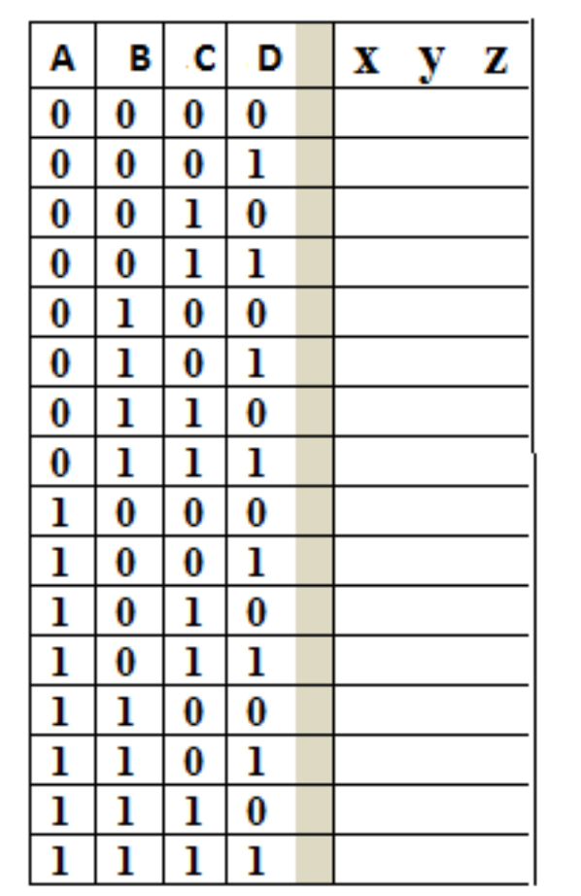
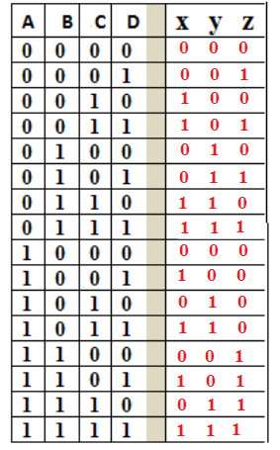
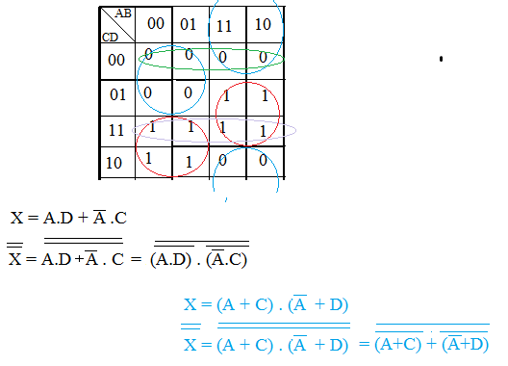
Örnek: Bir kombinasyonal devrenin girişine, 4 bitlik (A,B,C,D) sözcükler gelmektedir. Bu sözcükler, 3 bitlik xyz sayılarının şifreli değerleridir.
Şifreleme kuralı şu şekildedir.
A=0 ise, B,C,D sözcüğündeki en ağırlıklı iki bit yer değiştirerek xyz sayısı elde edilir.
A=1 ise, B,C,D sözcüğündeki MSB ve LSB bitleri yer değiştirerek xyz sayısı elde edilir.
Bu kuralları göz önüne alarak 3 bitlik orijinal sayıları elde eden aşağıdaki tanım tablosunu tamamlayınız.
Sonucun doğruluğunu analiz ediniz !!!!!!! Y sonucunu 2x1 Mux ile gerçekleyiniz. Alttaki işlemler doğrumudur?

